Slide 1

Lekotéka a další aktivity
19.5.2025
ONLINE

Slide 2

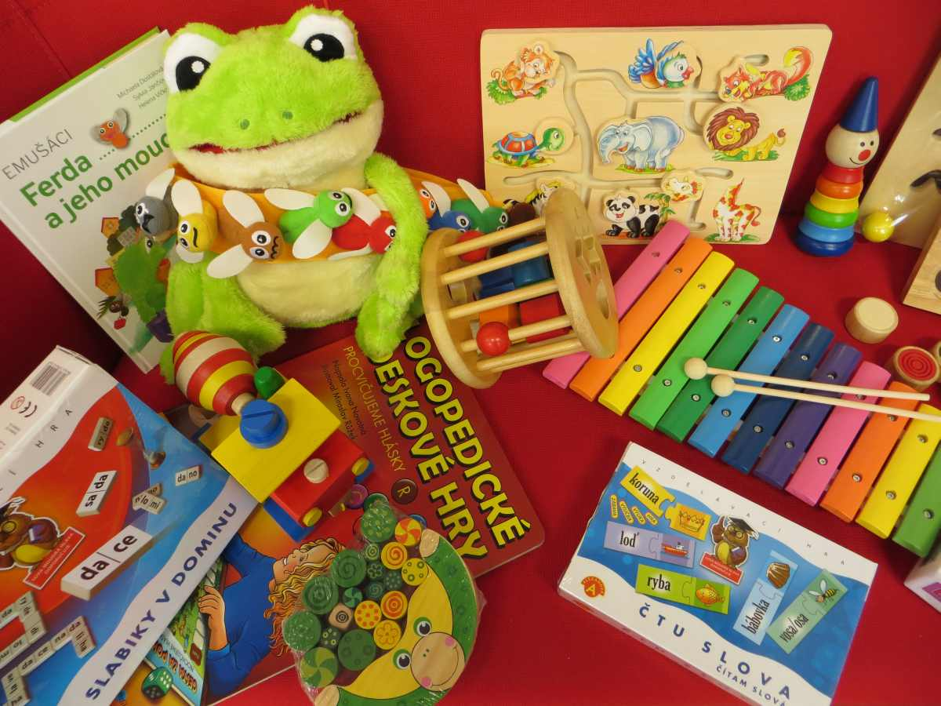
Lekotéka / toy library
půjčování speciálních didaktických pomůcek, hraček i her pro dětí s autismem, dyslexií, vývojovými poruchami
pro rodiny i speciální školy, školky
využití při lekcích knihovny

Slide 3
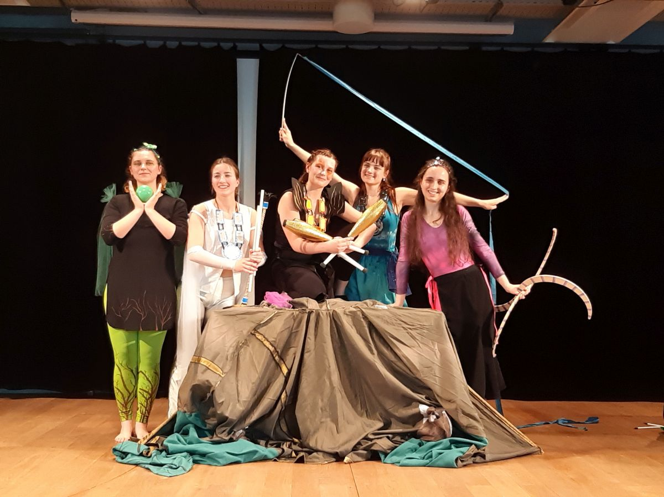
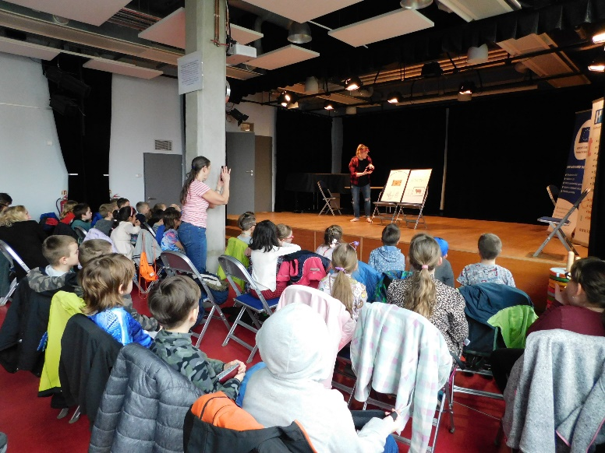
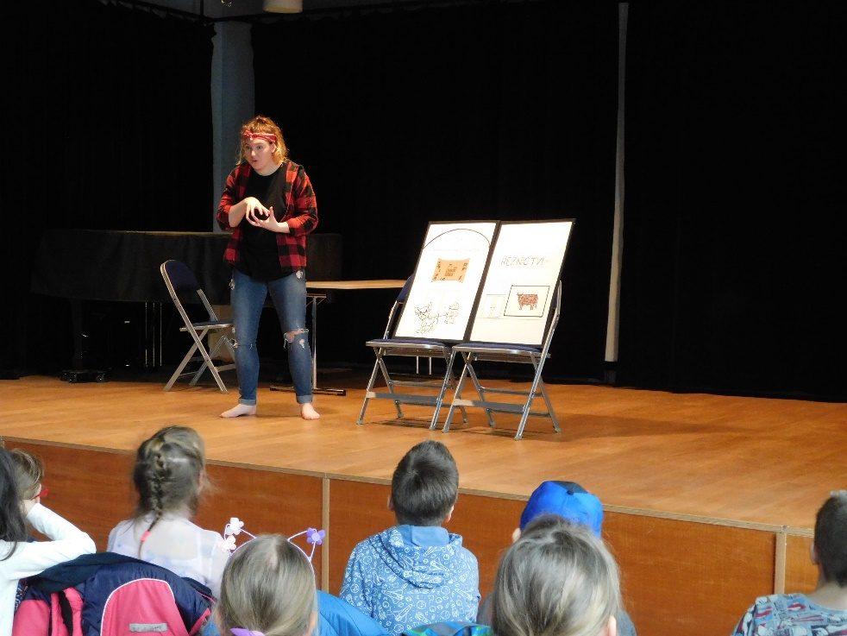
Divadelní představení pro neslyšící
nabídka služeb (vč. Tiché linky)
speciální fondy (komiksy, DVD …)
videa ve znakovém jazyce
představení pro školu i školku

Slide 4
Pro zajímavost - statistika
V České republice je zhruba 0,5 milionu sluchově postižených. Z nich naprosto rozhodující část tvoří starší lidé, jejichž sluch se zhoršil z důvodu věku.
V České republice je zhruba 15 000 sluchově postižených, kteří se s vadou sluchu narodili, nebo jejichž vada vznikla v dětství. To je asi 1,5 promile populace.
V České republice je asi 3 900 osob s praktickou hluchotou (tj. se ztrátami sluchu většími než 70 dB) a asi 3 700 osob s úplnou hluchotou (tj. se ztrátami sluchu většími než 90 dB), která trvá od narození nebo vznikla před započetím nebo v průběhu školní docházky.
Prakticky a úplně hluchých osob, jejichž vada sluchu trvá od narození nebo vznikla před započetím nebo v průběhu školní docházky, je v České republice asi 7 600, tj. asi 0,76 promile populace. Celkový počet prakticky a úplně hluchých však bude mnohem větší, protože zcela ohluchnout je možné i ve vyšším věku.
V České republice je asi 7 300 uživatelů znakové řeči.
Zdroj: Česká unie neslyšících – www.cun.cz, 17.5.2017, čas. GONG

Slide 5
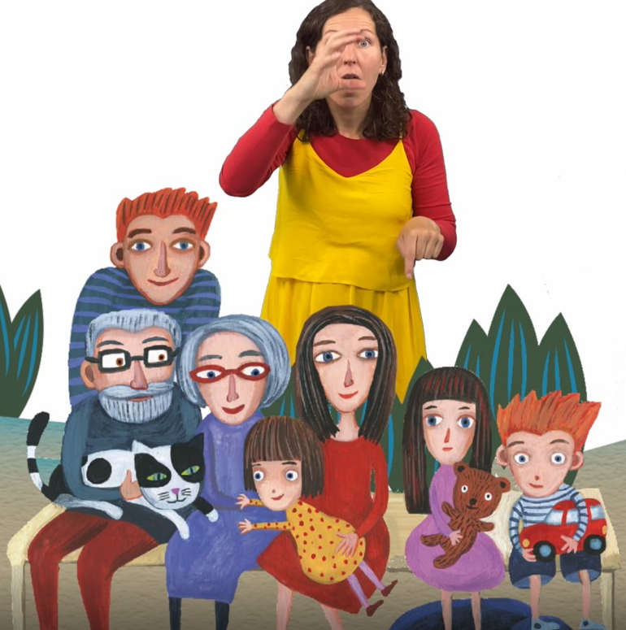
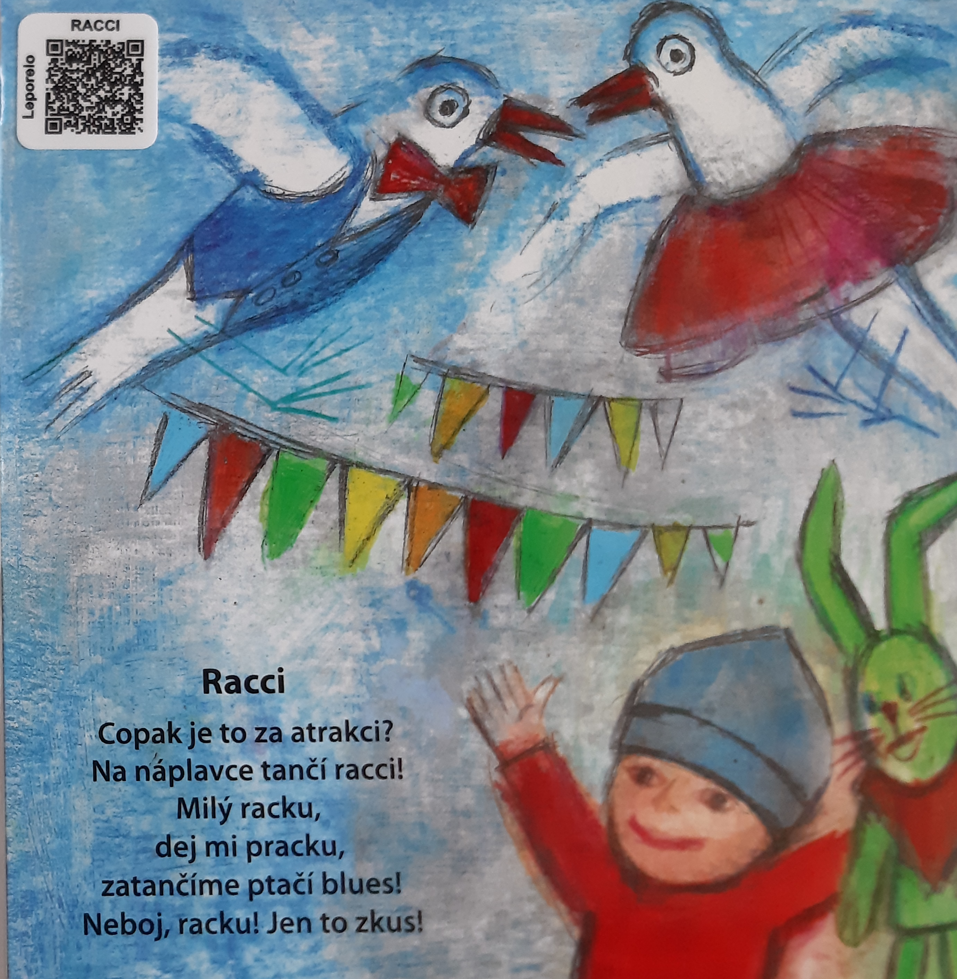
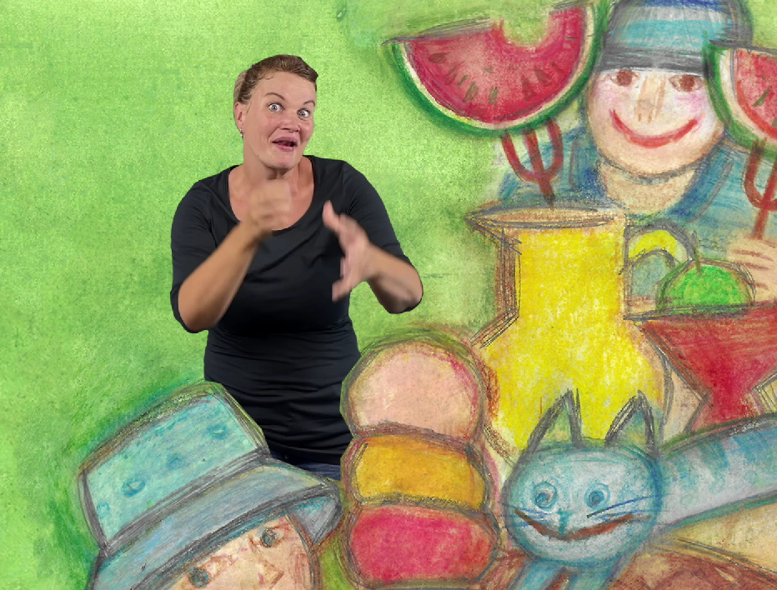
Bookstart a umělecké tlumočení do znakového jazyka
každý rok tlumočena 1 kniha
videa ve znakovém jazyce
propojení QR kód
sada pro neslyšící rodiny

Slide 6
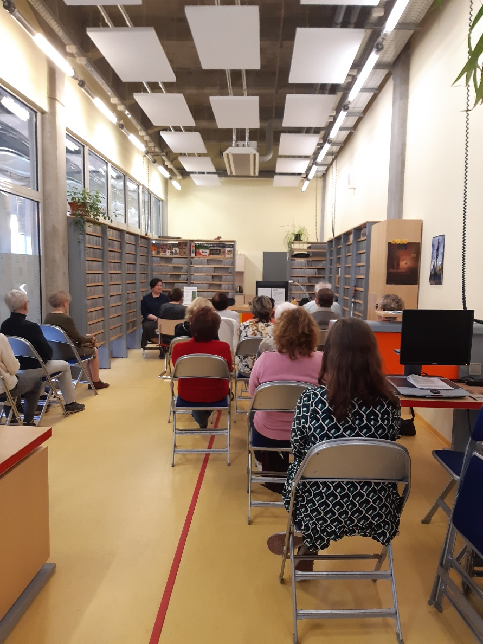
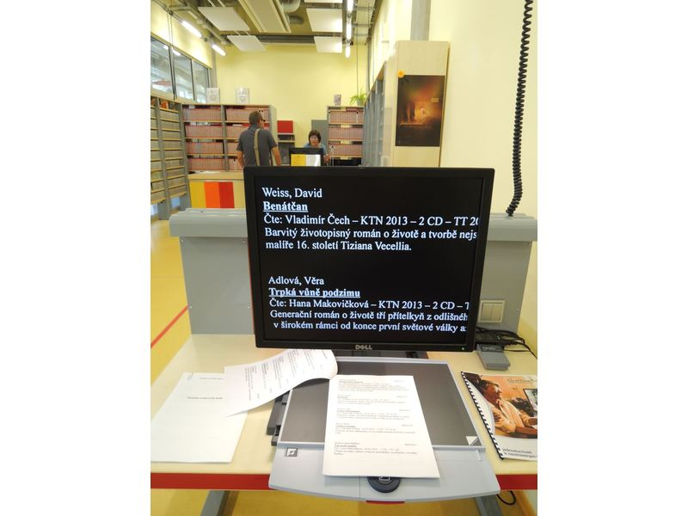
Služby zvukové knihovny pro nevidomé
služby digitální knihovny
zásilky
setkání s literaturou
konference, spolupráce
školení s vodícím psem
Standard handicap friendly pro zrakové postižení

Slide 7
Kontakt
Mgr. Barbora Čižinská
cizinska@knihovnahk.cz
Knihovna města Hradce Králové

